Slide 1
Feministisk digitalisering
Aktiva åtgärder för inkludering

Slide 2
Rubrik
Mariela Ferré Hofman

Slide 3
Varför är det viktigt aktiva åtgärder?
Diskrimineringslagen ställer krav på att alla arbetsgivare arbetar med aktiva åtgärder
Vi behöver leva som vi lär i vårt ”En arbetsplats för alla” arbete och även arbeta med aktiva åtgärder internt i Vision
Vi behöver öka takten i vårt inkluderingsarbete
Att arbeta med aktiva åtgärder bidrar till mer trivsel, motivation, utveckling och samarbetsförmåga bland medlemmar och förtroendevalda
Genom att arbeta systematiskt blir vi hela tiden bättre och bättre

Slide 4
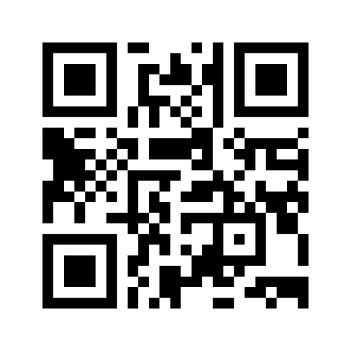
www.menti.com Kod: 5527 0537

Slide 5
Visions medlemslöfte

Slide 6
Funktionsnedsättning
Kön
Sexuell läggning
Ålder
Religion eller trosuppfattning
Etnisk tillhörighet
Könsidentitet och könsuttryck
Annat…

Slide 7
En arbetsplats för alla – ”kort och gott”

Slide 8
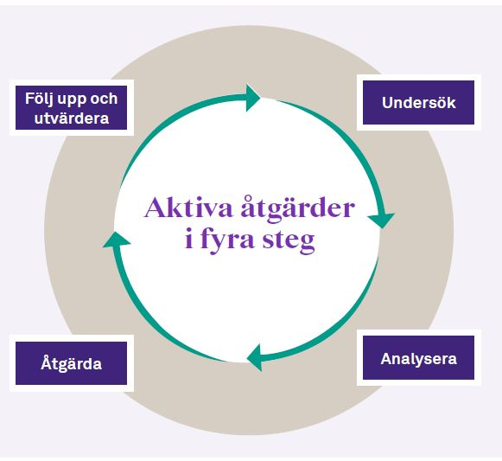
Aktiva åtgärder i fyra steg
Notes:
1) Undersök om det finns risker för att
diskriminering
kan uppstå eller andra
hinder
för medlemmars lika rättigheter och
möjligheter
2) Analysera orsaker till de uppkomna risker
och hinder
3) Genomför förebyggande och främjande
åtgärder
som skäligen kan krävas
4) Följ upp och utvärdera arbetet.

Slide 9
Aktiva åtgärder i smågrupper
Undersök!
Tryggt rum, vi ifrågasätter inte, vi bekräftar
Efter varje berättelse, bekräfta!
Det du lyfte om möjliga risker eller hinder för medlemmars lika rättigheter och möjligheter, tycker jag är viktigt för att…
Vad ska du ta för nästa steg?

Slide 10
Återsamling i storgrupp!

Slide 11
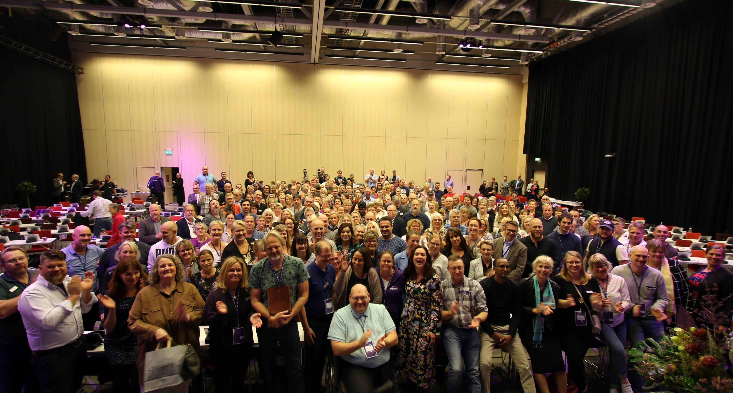
Tack för att ni gör oss bättre

